Slide 1
День отделения ЕНД Заринский образовательный округ
Шалофастова Елена Владимировна,
руководитель Заринского образовательного округа по ЕНД;
Фатуева Юлия Ивановна,
заместитель руководителя Заринского образовательного округа по ЕНД

Slide 2
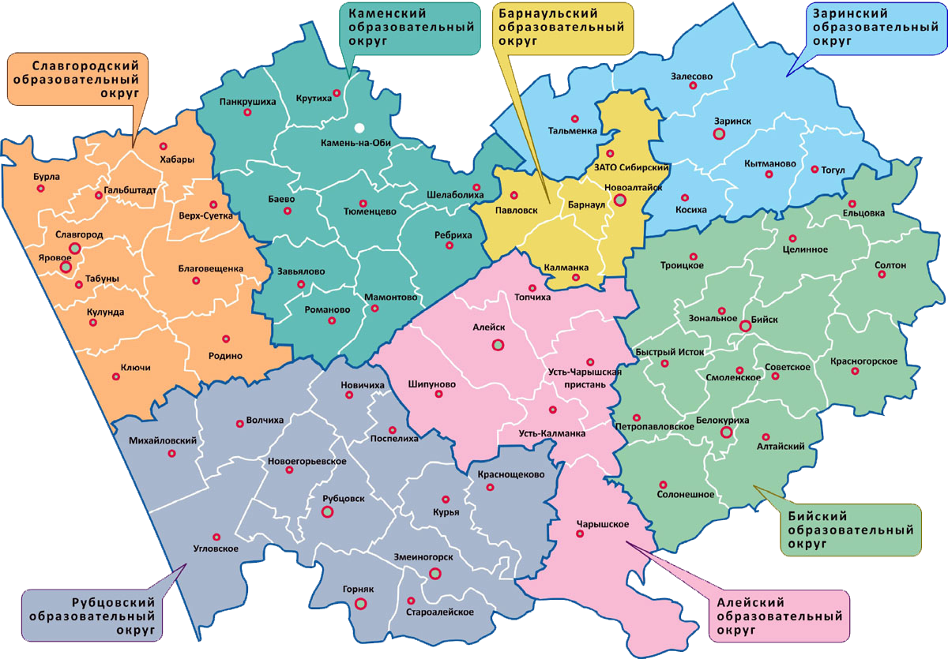

Slide 3
Состав Заринского образовательного округа:
Тальменский район;
Залесовский район;
Заринский район;
Косихинский район;
Кытмановский район;
Тогульский район;
Г. Заринск

Slide 4
Методическая служба Заринского ОО
1 | Тальменский район | Районный информационно-методический кабинет (РИМК)
2 | Залесовский район; | Муниципальный методический кабинет (ММК)
3 | Заринский район; | Информационно-методический кабинет
4 | Косихинский район; | Методическая служба
5 | Кытмановский район; | Муниципальная методическая служба
6 | Тогульский район; | Муниципальная методическая служба (ММС)
7 | Г. Заринск | Информационно-методический кабинет

Slide 5
Структурные связи информационно-методического кабинета комитета по образованию г. Заринска с учителями ЕНД

Slide 6
Типы ММО (РМО)
Отдельные предметы | Объединенные ММО по двум предметам | ММО учителей ЕНД
ММО учителей химии | ММО учителей химии и биологии | РМО учителей ЕНД: химии, биологии, географии
ММО учителей биологии | ММО учителей биологии и географии
ММО учителей географии
Тальменский район г. Заринск | Кытмановский район, Косихинский район | Тогульский район

Slide 7
Структурные взаимосвязи работы районных методических кабинетов с учителями ЕНД на примере Заринского района

Slide 8
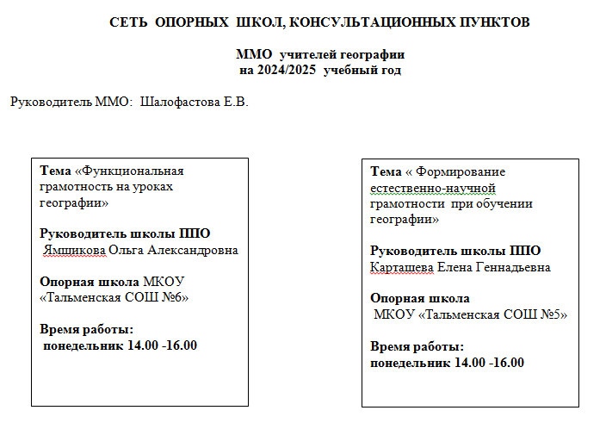

Slide 10
В городе Заринске в комитете по образованию работает информационно-методический кабинет (ИМК).
Цель работы ИМК – развитие кадрового ресурса муниципальной системы образования,
осуществление комплексной адресной методической помощи руководителям и педагогическим работникам образовательных учреждений по реализации государственной политики в области образования, стратегических и тактических проектов, дорожных карт и планов муниципалитетов по повышению качества образования,
содействие устойчивому развитию системы образования в городе Заринске.

Slide 11
Вопросы, включаемые в план работы ММО:
Формы и методы подготовки учащихся к ЕГЭ и ОГЭ, обеспечивающие стабильность образования;
Особенности подготовки к ВПР;
Проектная деятельность во внеурочной деятельности;
Индивидуальный ученический проект учащихся с использованием оборудования центра «Точка роста»;
Формирование естественно-научной грамотности на уроках ЕНД;
Методический инструментарий конструирования заданий по функциональной грамотности;
Формирование читательской грамотности на уроках ЕНД;
Методические рекомендации по подготовке обучающихся к муниципальному этапу ВсОШ»

Slide 12
Работа в округе
Участие в окружной ( с 2024 краевой) научно-практической конференции «Шаг в науку» (учащиеся Тальменского, Заринского, Залесовского, Кытмановского районов)на базе Тальменской СОШ № 3;
ИМК г. Заринска проводит встречи с экспертами ГИА по предметам ЕНД на августовской конференции педагогических работников;
I Муниципальный фестиваль Центров «Точка роста»: «Точка роста – территория успеха»(Тальменский район);
Ежегодная научно-практическая конференция педагогических работников «Современное образование: опыт прошлого, взгляд в будущее» (Косихинский район);
Семинар "Строим школу Минпросвещения России» (Кытмановский район);

Slide 13
Проблемы
Сложность в установлении контактов
Транспортная разобщенность

Slide 14
Предложения
Встречи учителей с преподавателями Института Географии АлтГУ
Выездные семинары для учителей географии (знакомство с особенностями природы, экскурсии на промышленные предприятия, особо охраняемые природные территории)
Обмен опытом работы с другими образовательными округами
Очные курсы повышения квалификации

